Slide 1
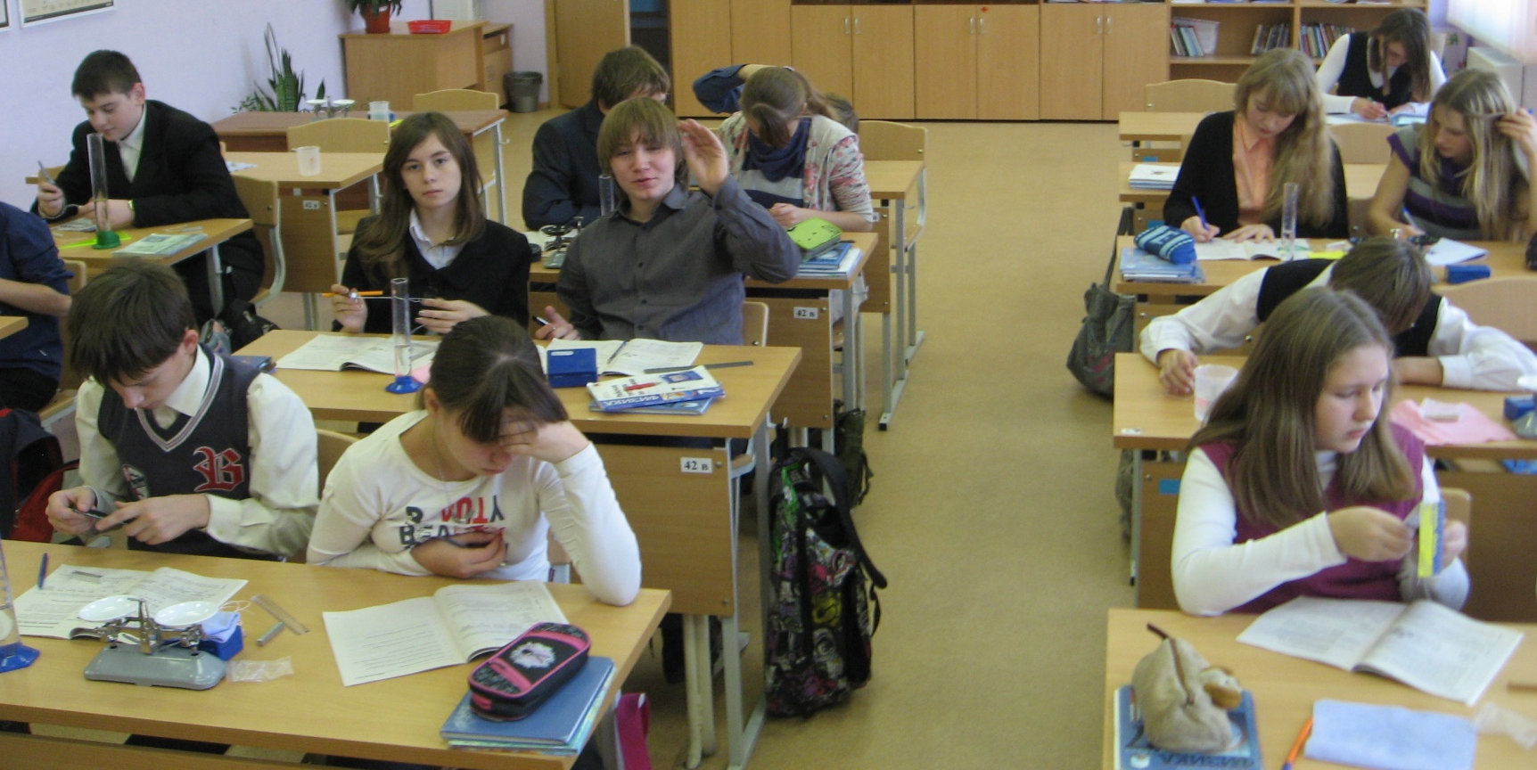
«Нравственно патриотическое воспитание подростков в семье через знакомство с родным городом»
Родительское собрание
В 8 г классе
Классный руководитель:
Негатина Вера Сергеевна

Slide 2
«Дети – это живая сила общества. Без них оно представляется бескровным и холодным».
А. С. Макаренко.
«Любовь к Родине начинается с семьи».
Ф. Бэкон
Историческое значение каждого русского человека измеряется
его заслугами Родине, его человеческое достоинство –силой его патриотизма.
Н.Г. Чернышевский

Slide 3
1. Памятник
узнать памятник (1 балл), рассказать, где он расположен (1 балл), в честь кого или какого события установлен (2 балла)

Slide 4
1. Памятник
Памятник основателям города работы скульптора П.Чусовитинова был открыт к 275-летию города, в августе 1998 года. Это фигуры отцов-основателей Екатеринбурга — Василия Никитича Татищева и Вилима Ивановича де Геннина.

Slide 5
1. Памятник
узнать памятник (1 балл), рассказать, где он расположен (1 балл), в честь кого или какого события установлен (2 балла)

Slide 6
1. Памятник
Памятник воинам Добровольческого танкового корпуса . Открыт 22 февраля 1962 года на Привокзальной площади. Старый рабочий, олицетворяющий Урал, благословляет молодого воина-танкиста на борьбу с фашизмом. Памятник напоминает горожанам о том, что в 1943 году в Свердловске был сформирован Танковый корпус, который прошел от Курской дуги до Берлина. Скульптор В. М. Друзин и П. А. Сажин. Архитектор — Г. И. Белянкин

Slide 7
1. Памятник
узнать памятник (1 балл), рассказать, где он расположен (1 балл), в честь кого или какого события установлен (2 балла)

Slide 8
1. Памятник
В парке Зеленая роща в Екатеринбурге был открыт единственный в России памятник воинам-спортсменам. Воины-спортсмены всегда были там, где приходилось сложнее всего. Именно из них формировались специальные подразделения для выполнения особых заданий на фронте и в тылу врага. С 1941 по 1945 года в физкультурных организациях Свердловска и области по специальной программе было подготовлено 2,5 миллиона лыжников, рукопашному бою обучено более 700 тысяч юношей, плаванию с боевым снаряжением - более 200 тысяч человек. Все они в годы войны были для фронтовиков примером стойкости и выносливости.

Slide 9
1. Памятник
узнать памятник (1 балл), рассказать, где он расположен (1 балл), в честь кого или какого события установлен (2 балла)

Slide 10
1. Памятник
Памятник "Черный тюльпан" был установлен в 1995 году на площади Советской армии в Екатеринбурге в память об уральцах, погибших в Афганистане. В 2002 году было принято решение дополнить этот памятник и именами екатеринбуржцев, погибших при выполнении воинского долга в Чечне. В 2003 году памятник был реконструирован. Имена 413 погибших воинов увековечены на пилонах, которые установлены на месте мемориального комплекса.
В Афганистане воевали восемь с половиной тысяч уральцев. Пятьсот из них погибли. "Черный тюльпан" - это память обо всех, кто не вернулся с войны. Общие потери российских войск в Афганистане составили более 15 тысяч человек. С момента возведения "Черного тюльпана" у памятника воинам-интернационалистам - всегда свежие гвоздики. А значит - память о павших воинах жива.

Slide 11
2. Здание
: узнать здание (1 балл), рассказать, где оно расположено (1 балл), чем знаменито (2 балла)

Slide 12
2. Здание
Дом уральского предпринимателя Николая Ивановича Севастьянова является единственным образцом готическо-мавританского архитектурного стиля в Урало-Сибирском регионе. Внесен в перечень объектов культурного наследия (памятников истории) федерального значения.
Являет собой характерный пример эклектики в архитектуре. Здание неоднократно перестраивалось, начиная с XIX века, первоначально по проектам Александра Ивановича Падучева. В 1860 году дом приобрел чиновник горного ведомства Н.Севастьянов, который реконструировал его по проекту архитектора Александра Ивановича Падучева и через несколько лет продал казне. Временем постройки дома Севастьянова считается 1866 год

Slide 13
2. Здание
узнать здание (1 балл), рассказать, где оно расположено (1 балл), чем знаменито (2 балла)

Slide 14
2. Здание
Водонапорная башня, расположенна в Историческом сквере на Плотинке. Является символом уральской столицы. Эта двухэтажная шестигранная башня – памятник промышленной архитектуры второй половины XIX века. На ее первом этаже сейчас располагается «Метальная лавка». Интерьер небольшого помещения оформлен в стиле старинного торгового заведения, где продавались разнообразные изделия из металла – от гвоздей и печных дверок до изящных ажурных блюд и кофейников.

Slide 15
2. Здание
: узнать здание (1 балл), рассказать, где оно расположено (1 балл), чем знаменито (2 балла)

Slide 16
2. Здание
Дом-музей писателя П.П.Бажова – дом, в котором писатель жил в период с 1911 года до 1950 года. В доме, который находится по улице Чапаева, был открыт мемориальный музей, ко дню девяностолетия со дня рождения писателя. Дом-музей П.П. Бажова сохранился в своем первоначальном виде, с точной обстановкой рабочего кабинета, детской, столовой и кухней. Около дома находится небольшой сад, в котором растут деревья, посажаны еще самим писателем при жизни.

Slide 17
2. Здание
: узнать здание (1 балл), рассказать, где оно расположено (1 балл), чем знаменито (2 балла)

Slide 18
2. Здание
Музей радио им. А.С. Попова
Музей расположен в доме Левитских, родственников А.Попова, у которых он жил в 1871-73 гг., в период обучения в Екатеринбургском духовном училище. В зале истории радио XIX - начала XX вв. представлены телеграфный аппарат Морзе, вибратор Герца, электрофорная машина, катушка Румкорфа и другие приборы.

Slide 19
3. Музыкант
узнать, кто изображен на фото(2 балла), рассказать о его деятельности.

Slide 20
3. Музыкант
Учащийся детской школы искусств №4 Эркин Холматов, который занял второе место в новом телевизионном проекте Аллы Пугачевой А&raquo

Slide 21
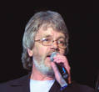
3. Музыкант
узнать, кто изображен на фото(2 балла), рассказать о его деятельности.

Slide 22
Заслуженный артист России Валерий Топорков
Творческая карьера Топоркова начиналась не просто, но развивалась стремительно. Его творческая биография богата концертами, участием во множестве конкурсов среди которых знаменитый Всесоюзный фестиваль «Песня года», Всесоюзный теле-конкурс «С песней по жизни» и многие другие. Доверяли Валерию Топоркову первое исполнение своих произведений такие известные композиторы как Александра Пахмутова, Никита Богословский, Юрий Саульский, Ян Френкель.

Slide 23
3. Музыкант
узнать, кто изображен на фото(2 балла), рассказать о его деятельности.

Slide 24
3. Музыкант
Владимир Пресняков-старший родился 26 марта 1946 года в семье потомственных музыкантов. Окончил Свердловскую военную школу музыкантских воспитанников по классу кларнета, а затем Свердловское музыкальное училище имени П. И. Чайковского, где увлекся игрой на саксофоне. Начинал творческую деятельность в составе квартета выдающегося советского джазового пианиста Бориса Рычкова, затем работал в легендарном молдавском ансамбле «Норок» (позже – «О чем поют гитары»), который дважды был запрещен приказом министра культуры СССР Е. Фурцевой за «подражание Западу». В 1975 году Юрий Маликов пригласил Преснякова и его жену во вновь создаваемый ансамбль «Самоцветы», в котором Владимир Петрович работал до 1987 года. Елена Преснякова продолжает выступать в «Самоцветах» по сей день.

Slide 25
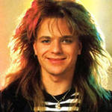
3. Музыкант
узнать, кто изображен на фото(2 балла), рассказать о его деятельности.

Slide 26
3. Музыкант
Влади́мир Влади́мирович Пресняко́в родился 29 марта 1968 в Свердловске ( Екатеринбурге) в семье музыкантов Владимира Петровича и Елены Петровны Пресняковых, в будущем солистов ВИА «Самоцветы». Советский и российский эстрадный певец, музыкант-клавишник, композитор, аранжировщик, актёр.

Slide 27
4. Личность
Солнце Русской Драматургии, как он сам себя в шутку величает, начинал свою жизнь в театре с актерства, но довольно быстро «переквалифицировался» в сочинители пьес, а затем и в режиссеры. Автор 93 пьес, успешно идущих по всему миру, режиссер более 20 спектаклей, поставленных в собственном Театре, совмещает сочинительство и работу в театре с редакторским трудом в «Урале» и преподаванием в екатеринбургском театральном институте. Из года в год проводит в Екатеринбурге международный конкурс драматургов «Евразия-2010» - чтобы открывать новые имена сочинителей пьес и давать старт молодым талантам.
назвать имя человека, о котором идет речь.(2 балла)

Slide 28
4. Личность
Николай Коляда, актёр, писатель, драматург, сценарист, театральный режиссёр

Slide 29
4. Личность
Самая известная на сегодняшний день писательница Екатеринбурга, автор книг «Перевал Дятлова», «Небеса», «Найти Татьяну» и др. Финалистка литературной премии имени Ивана Петровича Белкина, лауреат международной премии Lo Stellato, была и остается сочинительницей по-настоящему захватывающих текстов: новый роман «Есть!», посвященный еде и литературе – очередное доказательство этому.
назвать имя человека, о котором идет речь.(2 балла

Slide 30
Анна Матвеева, писатель, номинант престижной национальной литературной премии «Большая книга»

Slide 31
4. Личность
Гордость Екатеринбурга, и у него с нашим городом счастливое взаимное чувство. Не одно поколение выросло на его работах – иллюстрациях к пришвинской «Кладовой солнца», которые высоко ценил сам писатель, или блистательных офортах к «Слову о полку Игореве» и «Роману о Тристане и Изольде». Его работы хранятся во многих музеях и частных коллекциях мира, а в его альбом «Старый Екатеринбург» включено более 200 рисунков и цветных работ разных лет.
назвать имя человека, о котором идет речь.(2 балла

Slide 32
Виталий Волович, художник

Slide 33
4. Личность
С детства спортсмен, хороший ученик и ходячий сборник анекдотов, родился в семье потомственных уральских железнодорожников, но манили будущую звезду не столько поезда, сколько телевидение. После пробных заплывов в программе "Смехофедерация", одаренный юморист начал работу над собственным проектом. Так появилась "Наша Russia" – программа, которую нынче любят миллионы телезрителей
назвать имя человека, о котором идет речь.(2 балла

Slide 34
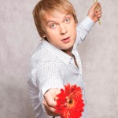
4. Личность
Сергей Светлаков, телеведущий, сценарист, продюсер

Slide 35
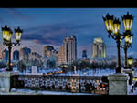
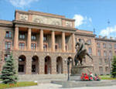
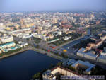
5. Песня
Напеть по несколько строк из песни о Екатеринбурге (Свердловске). (1 балл за песню)

Slide 36
6. Синквейн
За 1 минуту сочинить синквейн о Екатеринбурге, отражая тему собрания. (до 3 баллов)

Slide 37
Патриотизм — одна из важнейших черт всесторонне развитой личности.
«Что у родителей скачет с языка, то у ребенка скачет на языке»
«Родительское слово на ветер не молвится»
«Нравственность – это внутренние духовные качества, которыми руководствуется человек».

Slide 38
Спасибо за работу!

